Slide 1
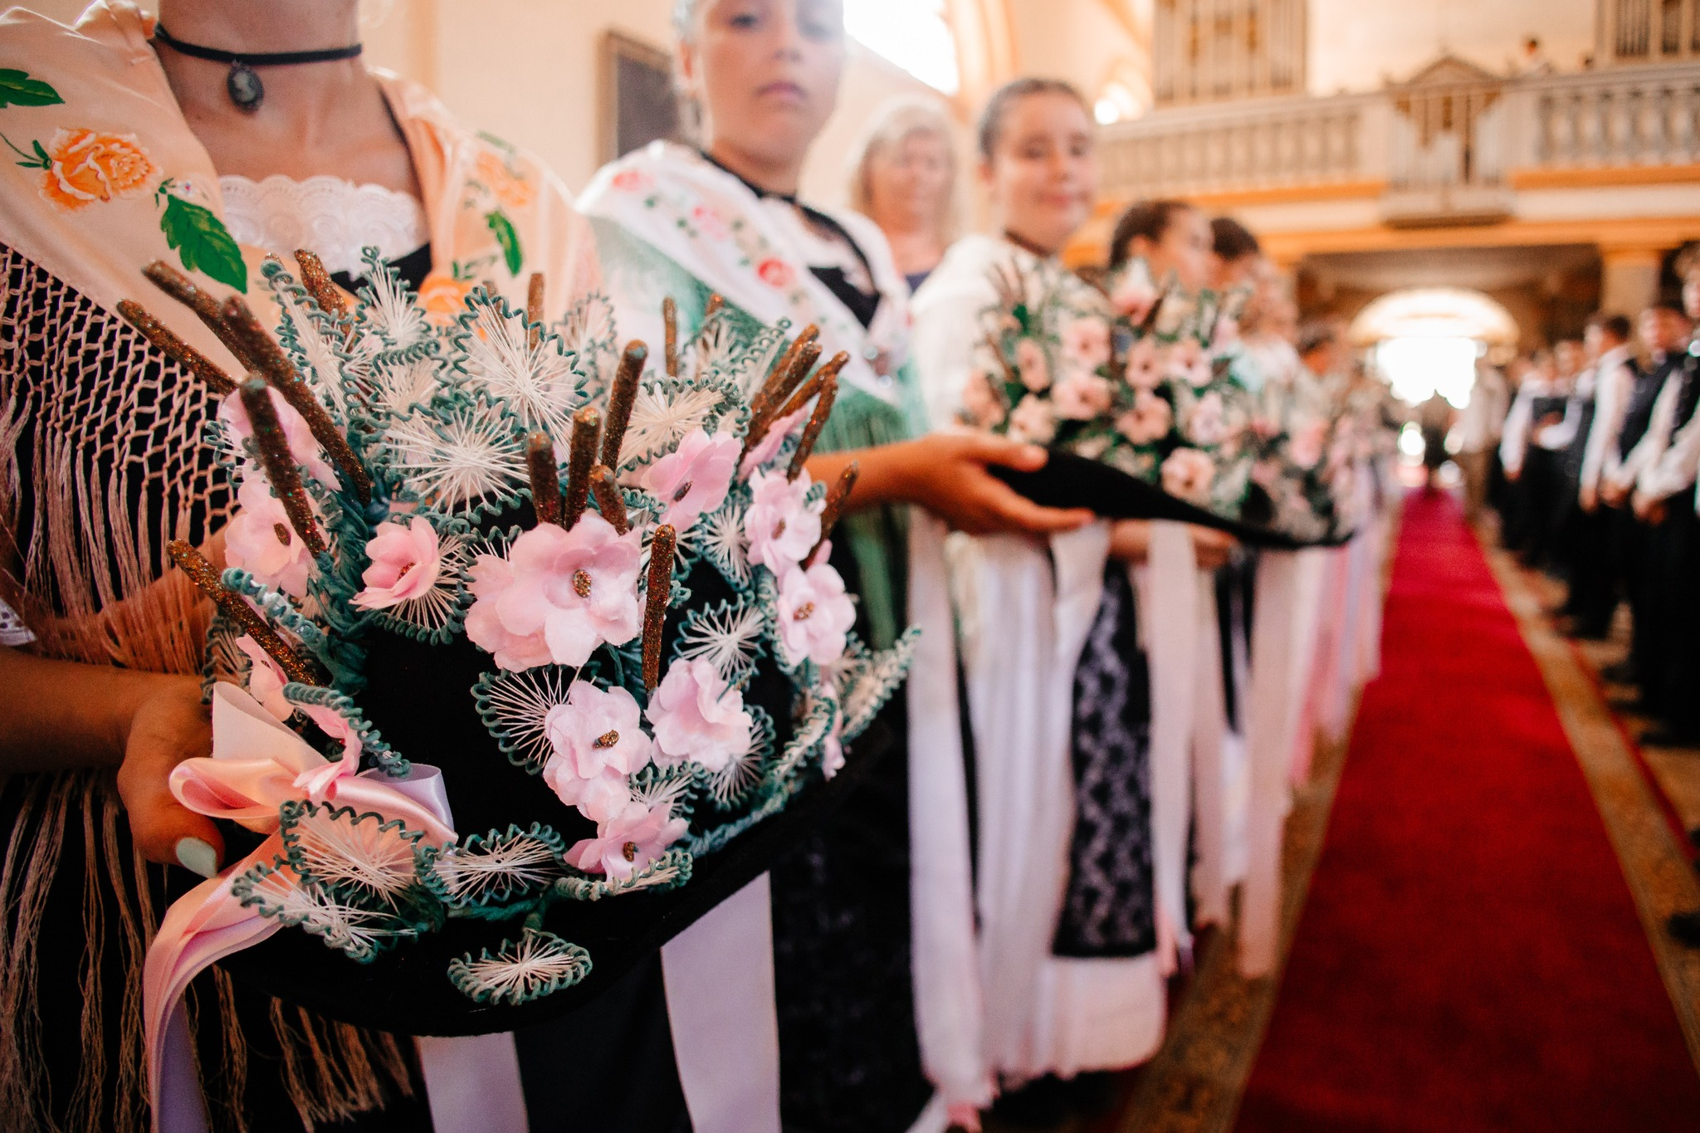


3 august
Căminul
Cultural
Lovrin
Lowriner Kerwei
Program de desfășurare
09:00 Pornirea în pas de marș
11:30 Celebrarea Sfintei Liturghii
13:00 Depunerea Coroanei
14:00 Licitarea Pomului de Kirchweih
15:00 Masa de prânz
19:00 Balul
Ansambluri de dans
Ansamblul Billeder Heiderose
Ansamblul Banater Kranz Timișoara
Ansamblul Buntes Straeusschen
Ansamblul Lovrin
Ansamblul Hatzfelder Pipatsche
Susținători:

